Slide 1
Оборудование
для газовой сварки

Slide 2
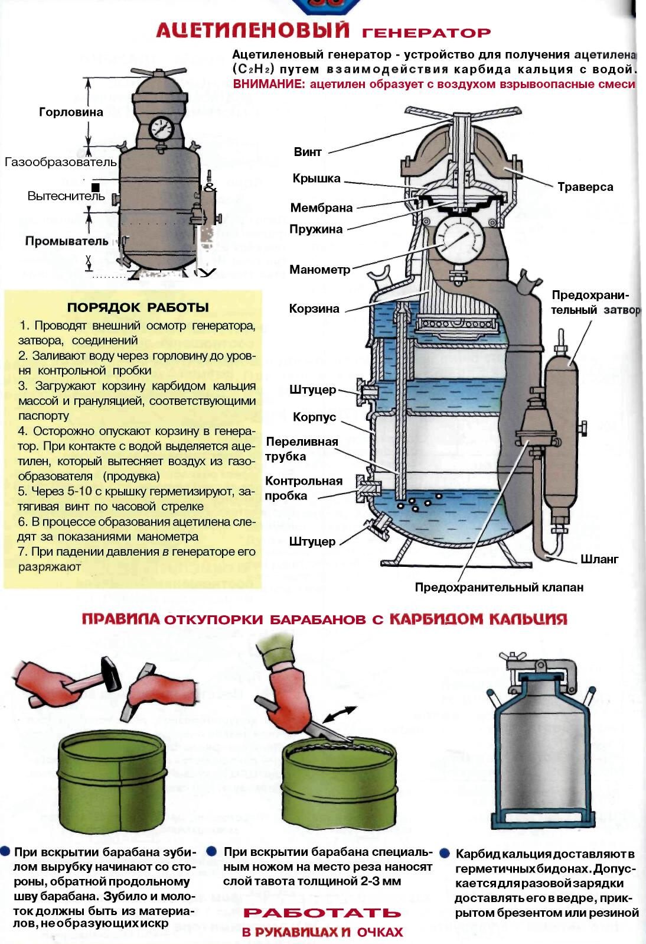

Ацетиленовый генератор
Ацетиленовый генератор это устройство для получения ацетилена (С2Н2), путём воздействия карбида кальция с водой

Slide 5
Предохранительный затвор
Для предохранения от взрыва ацетиленовых генераторов, а также газопроводов при централизованном снабжении горючим газом газосварочных постов в случае возникновения обратных ударов применяют специальные предохранительные устройства — водяные затворы.
Обратным ударом называют внезапное загорание горючей смеси внутри газосварочной горелки или резака, распространяющееся затем по шлангам к ацетиленовому генератору.

Slide 6
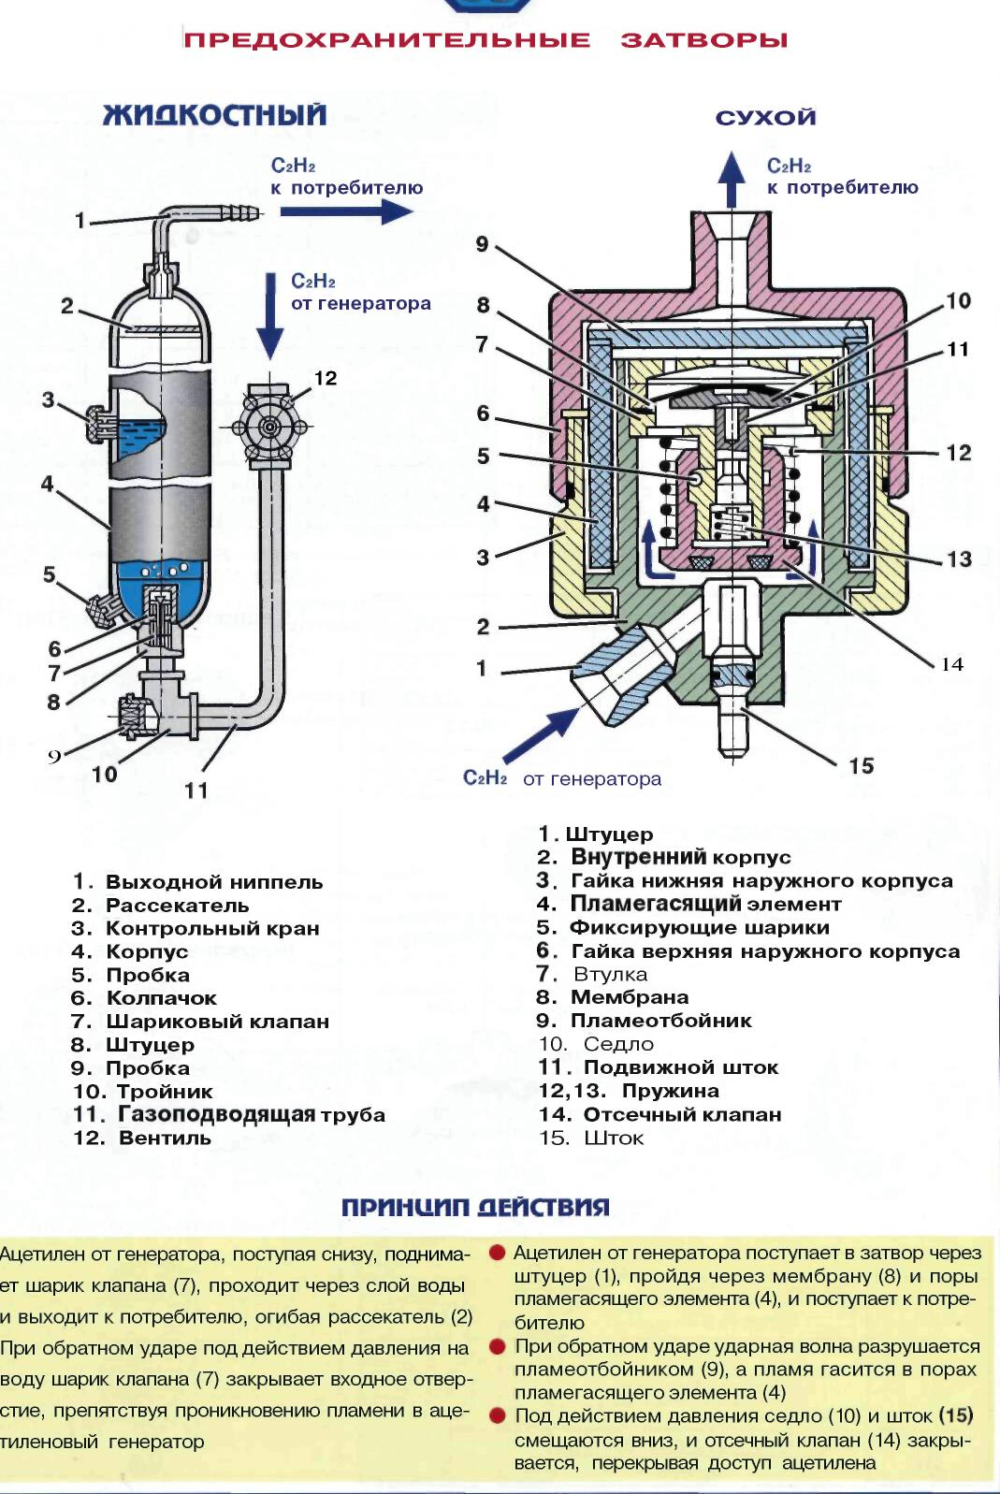
Предохранительный затвор

Slide 7
Предохранительный затвор

Slide 8
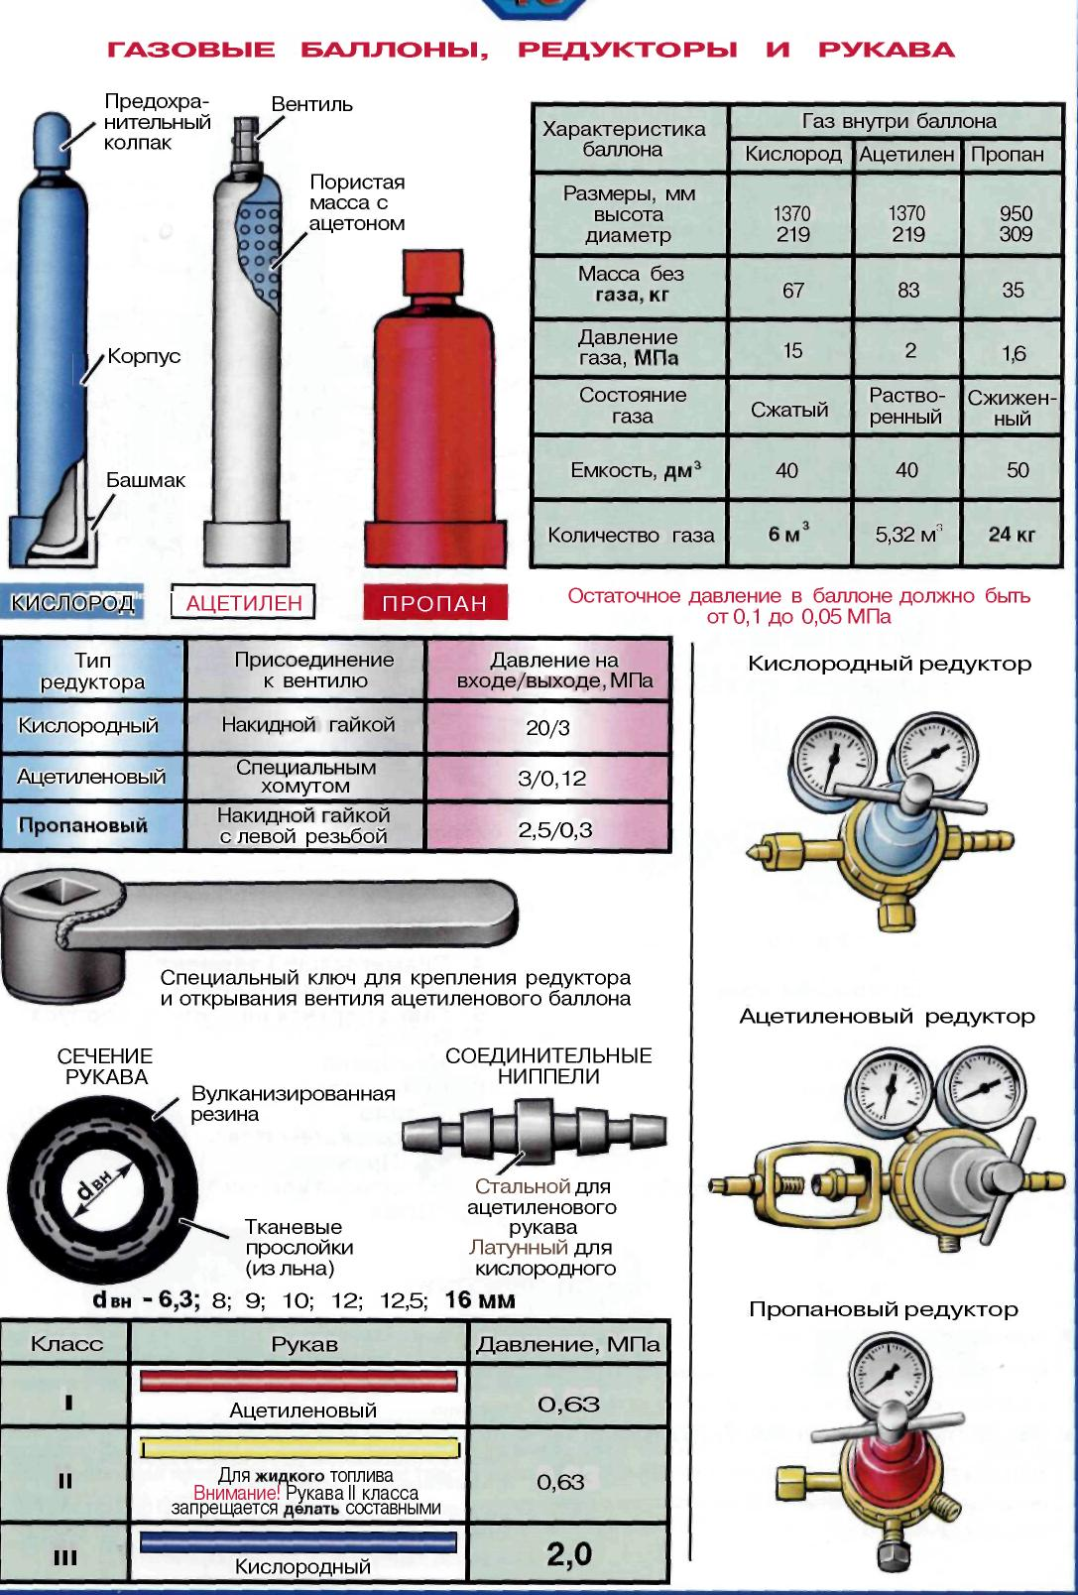
Газовые баллоны

Slide 9
Редукторы
Редукторы предназначены для понижения давления газа, отбираемого из баллона, до рабочего давления, подаваемого в горелку или резак.

Slide 11
шланги (рукава)
Шланги выпускают с внутренними диаметрами 6, 9, 12 и 16 мм. Шланги с внутренним диаметром 6 мм применяют для горелок малой мощности. Для горелок и резаков нормальной и большой мощности применяют шланги с внутренним диаметром 9, 12 и 16 мм.
По всей длине шланги имеют сплошную полосу, нанесенную несмываемой краской. На шлангах для горючих газов полоса имеет красный цвет, на шлангах для жидких горючих — желтый цвет и на шлангах для кислорода — голубой цвет.

Slide 12
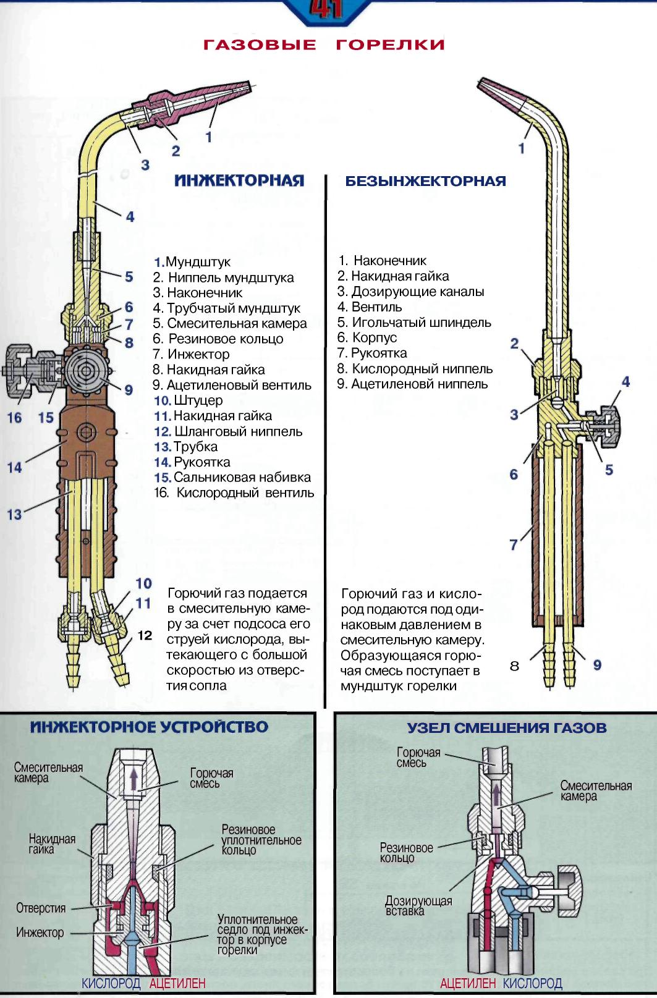

Slide 13
Газовые горелки

Slide 14
Вопросы:
Что такое ацетиленовый генератор?
Назовите принцип действия ацетиленовых генераторов?
Что такое водяной затвор? Для чего он нужен?
На какое предельное давление рассчитаны баллоны для кислорода?
На какое предельное давление рассчитаны баллоны для ацетилена?
Какой цвет кислородного баллона?
Какой цвет ацетиленового баллона?
Какую функцию выполняет редуктор для газовой сварки?
Как отличаются шланги для кислорода от шланг для ацетилена?
С помощью чего регулируют подачу кислорода и ацетилена?

